Slide 1
Про підсумки роботи Харківської загальноосвітньої школи І-ІІІ ступенів № 164
за 2019/2020 навчальний рік

Slide 2
Порядок денний
1. Реалізація стратегічних напрямків роботи закладу в 2019/2020 н.р. та виконання рішень попередньої конференції.
2. Звіт директора Харківської загальноосвітньої школи І-ІІІ ступенів № 164 Харківської міської ради Харківської області
3. Про затвердження основних напрямків вдосконалення освітнього процесу.

Slide 3
Реалізація стратегічних напрямків роботи закладу в 2019/2020 н.р.
Маркетингова стратегія ЗЗСО | Внутрішній моніторинг якості освіти | Презентаційна діяльність | Оптимізація роботи з обдарованими учнями | Наскрізний виховний процес та безпечне середовище
Спрямовано усіх складових діяльності закладу на роботу з цільовою аудиторією. Забезпечено відкритість діяльності закладу (презентація роботи на офіційному сайті та ютуб каналі), організовано випуски шкільної газети | Проведено перший підготовчий дослідження грамотності в читанні та природничо-математичної грамотності для 4-х, 7-х класів (апробаційне дослідження та робота з цільовою аудиторією у зв’язку з карантином перенесено на 2020/2021 н.р.) Створена система самооцінювання діяльності Проводилось систематично дослідження рівня задоволеності освітнім процесом здобувачами освіти шляхом їх анкетування. | Поширення досвіду МРСН (проведено творчу зустріч з педагогічним колективом Ізюмської ЗОШ № 6, надаються консультації щодо запровадження МРСН ХЗОШ № 63). Складено та реалізуються угоди про співпрацю з ЗВО І-ІІ та ІІІ –ІV рівня акредитації. Діє на базі школи шкільний консалтинговий центр, відбувається коучингова підтримка молодих спеціалістів. | Проведено моніторинг різних видів обдарованості учнів, складено та реалізуються індивідуальні плани роботи з кожним учнем відповідно до його здібностей. Проведено профорієнтаційну роботу викладачами ЗВО І-ІІ та ІІІ –ІV рівня акредитації. Організовано роботу різноманітних мистецьких та спортивних гуртків, налагоджено співпрацю з ДЮСШ ЦДЮТ №3 Проведено шкільну наукову конференцію. | Створено інклюзивне середовище (відкрито клас з інклюзивним навчанням). Здійснюється соціально-психологічний супровід освітнього процесу. Проведення заходів з попередження булінгу, формування навичок уникнення потенціальних ризиків та небезпек. Діяльність СПОУ. Ефективна діяльність школи лідера та учнівського самоврядування.

Slide 4
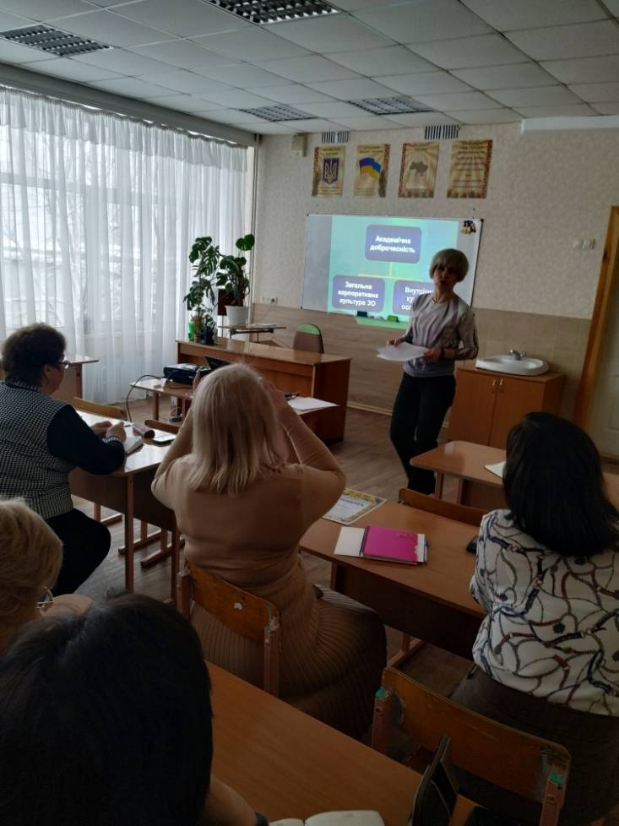
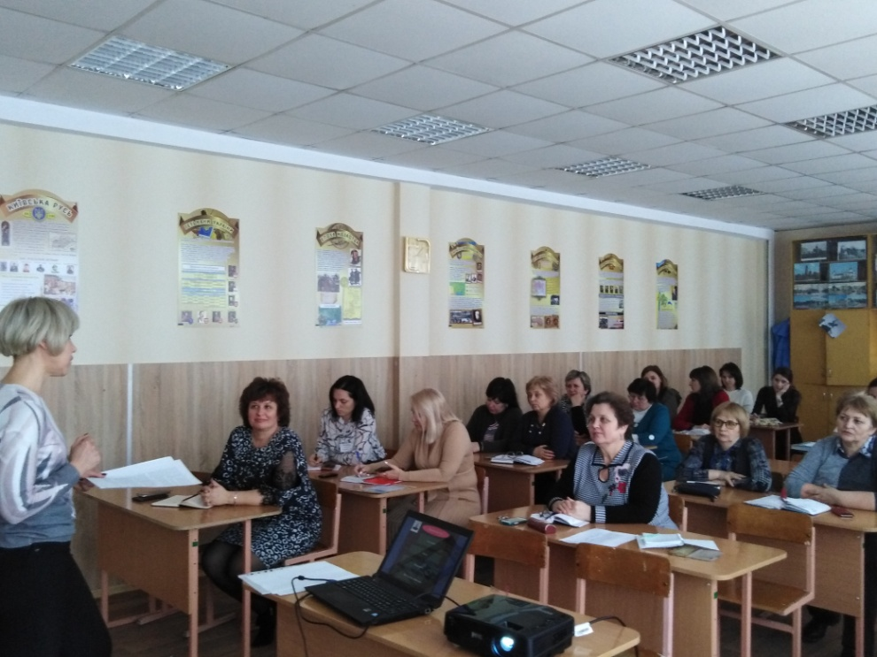
У лютому проведено на базі закладу тематичний спецкурс «Академічна доброчесність, шляхи реалізації у закладах загальної середньої освіти» кандидатом педагогічних наук, доцентом, завідувачем кафедри наукових основ управління - Гречаник О.Є.
Розроблено, затверджено та доведено до відома учасників освітнього положення про академічну доброчесність.

Slide 5
Виконання рішень попереднього звітування
Рішення попередньої звітньої конференції | Результати проведеної роботи у 2019/2020 н.р.
1.У 2019/2020 навчальному році сприяти всебічному розвитку учнів, створенню умов для самореалізації дитини через застосування набутих знань у житті, засвоєння загальнолюдських і національних цінностей, становлення власної світоглядної позиції, формування життєвого ідеалу. 2. Розробити заходи на 2019/2020 навчальний рік щодо покращення умов функціонування закладу і навчання учнів. 3. Розширити ділові партнерські зв’язки між закладами освіти як України, так і інших. 4. Забезпечити залучення добровільних внесків батьків виключно на засадах відкритості, суворої звітності, ретельного обліку, прозорості, цільового використання внесків. 5. Спрямувати управління методичною роботою на розвиток професійної компетентності вчителів школи. 6. Вжити заходи щодо забезпечення у 2019/2020 навчальному році навчального закладу кваліфікованими педагогічними кадрами та ліквідації вакантних посад педагогічних працівників. 7. Забезпечити належні умови для здобуття якісної освіти дітьми-сиротами, дітьми, позбавленими батьківського піклування, та дітьми інших соціально-незахищених категорій. 8. Забезпечити в наступному навчальному році всі умови для участі батьківської громадськості в управлінні діяльністю ХЗОШ № 164. 9. Продовжити співпрацю з громадськими організаціями. 10. Продовжити діяльність щодо роботи зі зверненнями громадян. 11. Забезпечити контроль за дотриманням вчителями посадової інструкції. 12. Продовжити проведення медико-педагогічного контролю за відповідністю фізичних навантажень учнів на заняттях з фізичної культури та здійснення моніторингу стану здоров’я учнів. 13. Продовжити роботу щодо організації освітнього простору НУШ 14. Скоригувати діяльність вчителів та класних керівників щодо підвищення якості освіти через використання інноваційних освітніх технологій, впровадити заходи щодо оновлення матеріально-технічної бази навчальних кабінетів. | 1. Створено умови для самореалізації кожного учня через поетапну реалізацію Стратегії навчального закладу. 2.Розроблено, затверджено та реалізується План розвитку матеріально-технічної бази ХЗОШ № 164 на 2020-2022 н.р. 3.Налагоджено співпрацю з обміну досвідом за технологіями МРСН із закладами міста та області. Реалізуються угоди про співпрацю із ЗВО І-ІІ та ІІІ –ІV рівня акредитації. 4. Залучення добровільних внесків батьків здійснюється виключно на засадах відкритості, суворої звітності, ретельного обліку, прозорості, цільового використання внесків. 5. Педагогічні працівники забезпечують власний педагогічний розвиток і підвищення кваліфікації, у тому числі щодо методик роботи з дітьми з особливими освітніми потребами, здійснюють інноваційну освітню діяльність, беруть участь у різних формах професійної співпраці. 6. Вжито заходів щодо заповнення вакансій у 2019/2020 н.р. 7. Вжито заходів щодо забезпечення належних умов для здобуття якісної освіти дітьми пільгового контингенту. 8. Вжито заходів щодо забезпечення рівня психологічної комфортності освітнього середовища, забезпечення конструктивної взаємодії здобувачів освіти, їх батьків та педагогів. 9. Продовжується співпраця з громадською організацією «Благовіст» та ветеранською організацією Північна 2, районною та міською батьківськими радами. 10. Здійснюється робота зі зверненням громадян. 11. Забезпечено контроль за дотриманням вчителями посадових інструкцій. 12. Продовжено проведення медико-педагогічного контролю за відповідністю фізичних навантажень учнів на заняттях з фізичної культури та здійснення моніторингу стану здоров’я учнів. 13. Продовжено роботу щодо організації освітнього простору НУШ. 14. Скориговано діяльність вчителів та класних керівників щодо підвищення якості освіти через використання інноваційних освітніх технологій, складені та поетапно реалізуються заходи щодо оновлення матеріально-технічної бази навчальних кабінетів.

Slide 6
Звіт
Лариси Миколаївни Борщик,
директора Харківської загальноосвітньої школи
І-ІІІ ступенів № 164 Харківської міської ради Харківської області
18.06.2020

Slide 7
Мета звітування:
Подальше утвердження відкритої і демократичної державно-громадської системи управління освітою, поєднання державного і громадського контролю за прозорістю прийняття й виконання управлінських рішень, запровадження колегіальної етики управлінської діяльності, що базується на принципах взаємоповаги та позитивної мотивації.
Завдання звітування:
забезпечити прозорість, відкритість і демократичність управління навчальним закладом;
стимулювати вплив громадськості на прийняття та виконання керівниками навчальних закладів відповідних рішень у сфері управління навчальним закладом.

Slide 8
Персональний внесок керівника у підвищення рівня організації освітнього процесу у школі

Slide 9
Мережа ХЗОШ № 164
Навчальний рік | Кількість класів | Середня наповнюваність | Кількість учнів на 05.09 | 1-х класів | 10-х класів | Кількість учнів на індивідуальному навчанні
2016/2017 | 34 | 31 | 1055 | 4/126 | 1/32 | 4
2017/2018 | 35 | 31,1 | 1089 | 4/135 | 2/46 | 2
2018/2019 | 37 | 30,62 | 1135 | 4/122 | 2/57 | 3
2019/2020 | 38 | 31,1 | 1183 | 4/130 | 3/89 | 2
Порівняльні показники охоплення учнів профільним навчанням
Навчальний рік | Всього учнів |  | % охоплення | Предмети профілізації
 | Класів | Учнів
2015/2016 | 2 | 54 | 5,4% | Фізика, математика
2016/2017 | 1 | 29 | 2,7% | Фізика, математика
2017/2018 | 1 | 23 | 2,1% | Фізика, математика
2018/2019 | 3 | 79 | 6,97 | Біологія, хімія, математика, фізика
2019/2020 | 5 | 148 | 12,49 | Біологія, хімія, математика, українська мова і література

Slide 10
Моніторинг охоплення навчанням випускників 9-х класів
Навчальний рік | Кількість випускників | В 10-й клас школи | Інші заклади | ПТУ з середньою освітою | ВНЗ I-II рівнів | % учнів, які навчаються
2017/2018 | 89 | 57 | - | 8 | 24 | 100
2018/2019 | 121 | 80 | - | 3 | 38 | 100
2019/2020 | 91 | 53 | - | 10 | 28 | 100

Slide 11
Впровадження інноваційних педагогічних технологій в освітній процес
через реалізацію варіативної складової навчальних планів

Slide 12
Моніторинг кадрового складу школи за показником «Кваліфікаційна категорія»

Slide 13
Участь педагогів закладу в Міжнародних та Всеукраїнських конференціях
Міжнародна конференція «English Language Teaching Online Conference 2020»
Міжнародна конференція «Online Spring Conference»
Міжнародна конференція «Macmillan Online Spring School»
Міжнародна конференція «English Language Teaching Online Conference»
Всеукраїнська конференція «Мотивація в освіті: інструменти, прийоми та принципи»
Всеукраїнська конференція «Англійська для школярів: прийоми та корисні поради»
Всеукраїнська конференція «Англійська для школярів: прийоми та корисні поради»
Всеукраїнська конференція «Мотивація в освіті: інструменти, прийоми та принципи»
«Ефективна взаємодія в освіті: інструменти та прийоми»
«Ключові тенденції шкільної освіти 2019/2020»
«Мотивація в освіті: інструменти, прийоми та принципи»
«Безпека в Інтернеті» за напрямами «Медіаграмотність», «ІКТ»
«Онлайн-тести: інструмент вчителя для організації дистанційного навчання»

Slide 14
Участь педагогів у тематичних та міжнародних вебінарах
«Top Strategies For Developing Creative Thinking in The Primary Classroom».
«Thinking Skills for Primary Learners»
«Get INSPIRED with GoGetter! Use contemporary video content to engage your students».
«Creative activities for language learners at home»
«Teaching Online - tech tools and tutor presence»
«Види діяльності для розвитку критичного мислення на уроках англійської мови в НУШ»
«Онлайн-середовища для організації роботи вчителя початкових класів під час дистанційного навчання»
«Правила дистанційної комунікації між учасниками освітнього процесу»
«Організація позашкільних та онлайн проєктів з іноземної мови в умовах дистанційного навчання»
«Інклюзивна освіта в сучасній українській школі: адаптація дітей та вчителів»
«Безпечний інтернет: як захистити дітей від кібербулінгу»

Slide 15
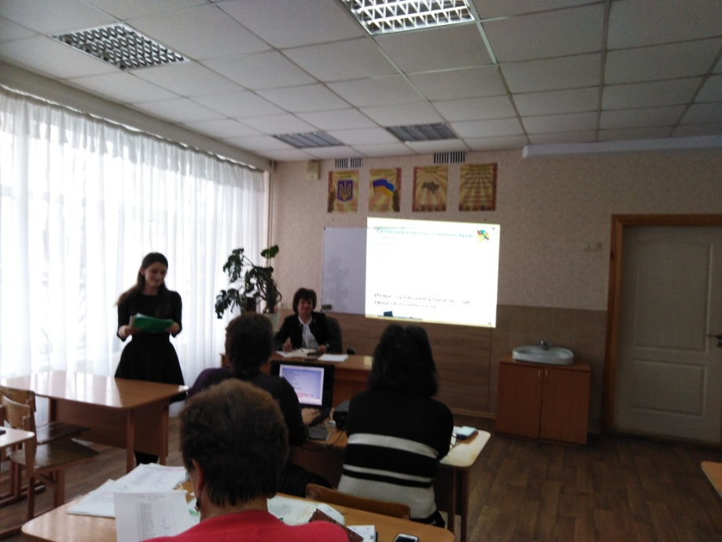
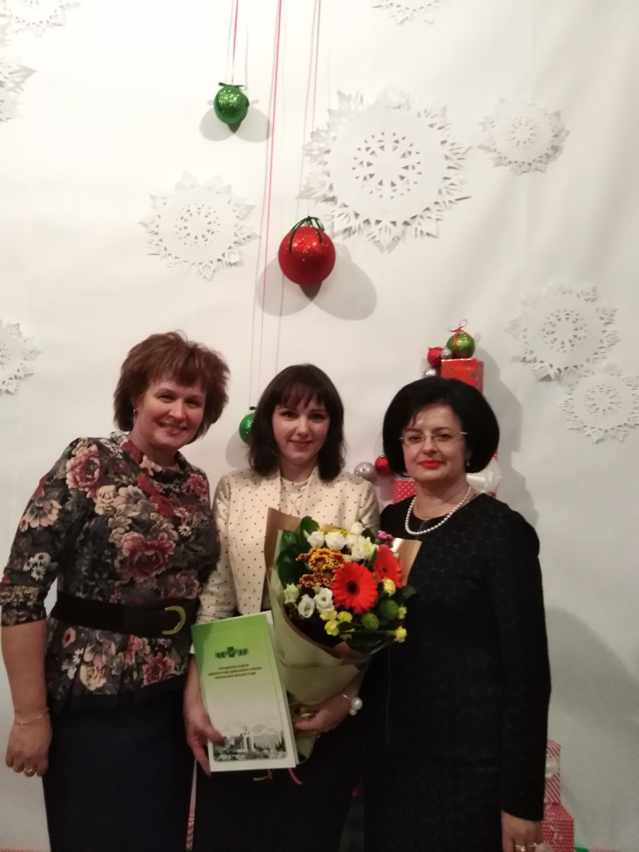
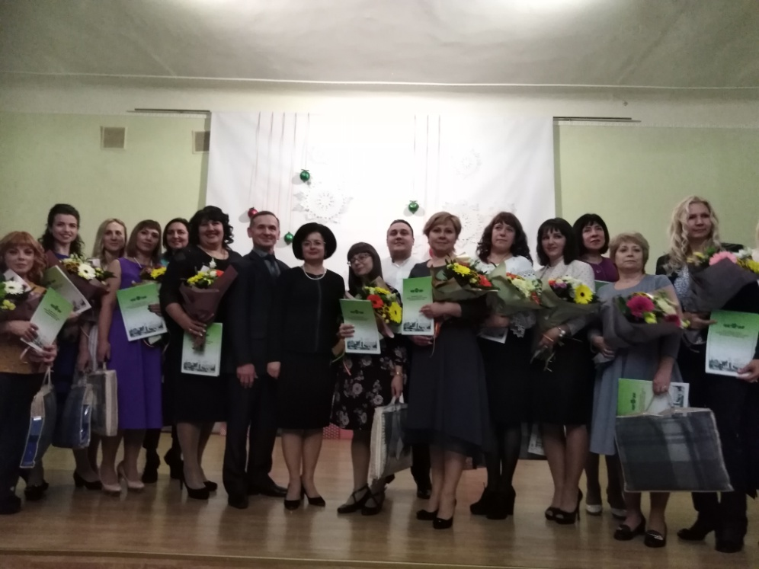
Організаційні форми методичної роботи
Педагогічні читання
Тематичні семінари
Педагогічні майстерні
Майстер-класи
Методичні об’єднання вчителів
Участь в професійних конкурсах

Slide 16
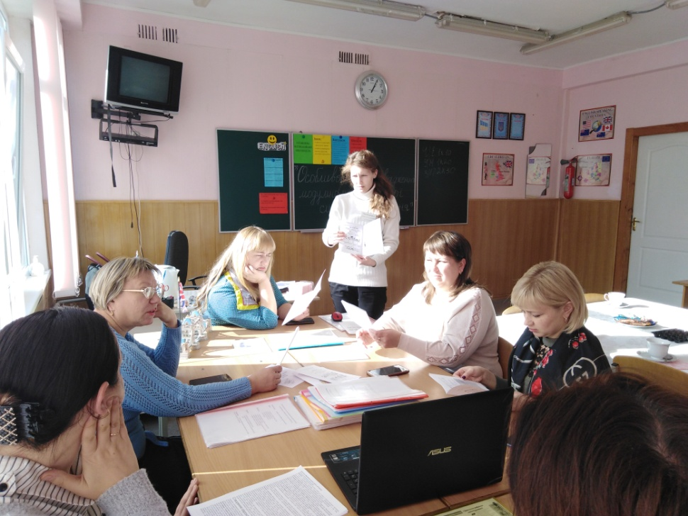
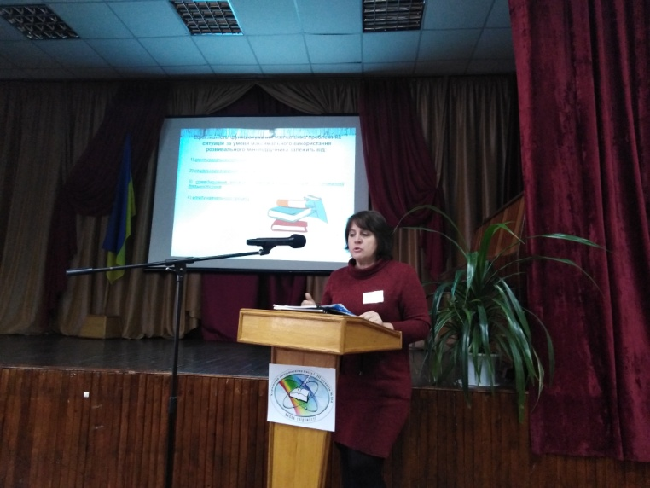
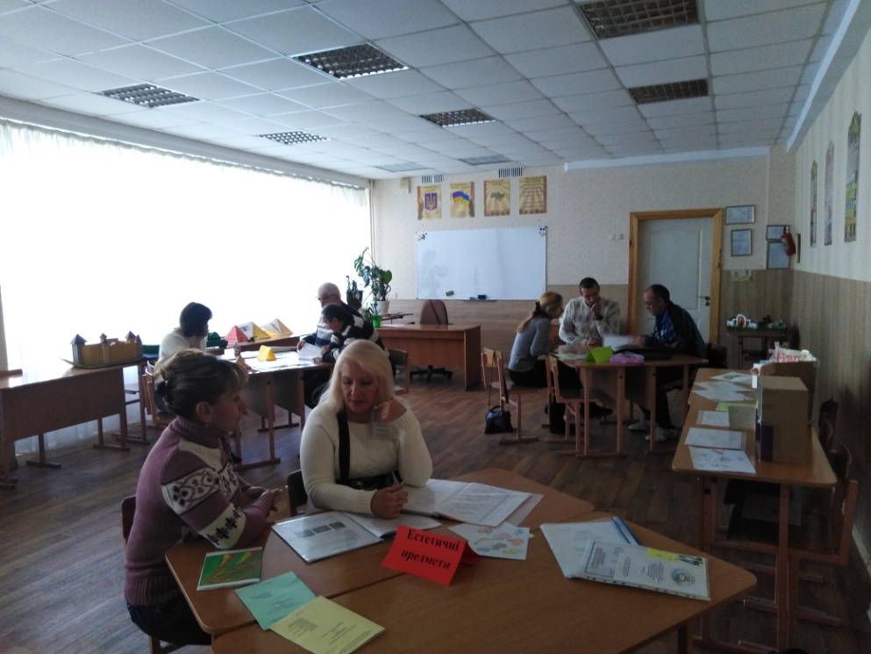
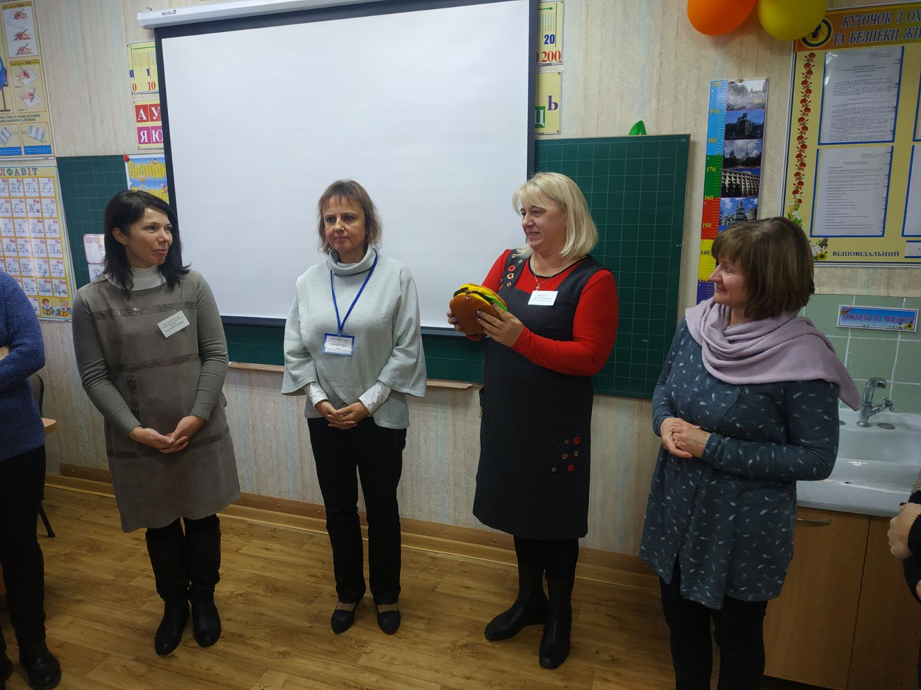
Творча зустріч вчителів ХЗОШ № 164 та Ізюмської школи № 6 щодо застосування технологій з МРСН

Slide 17
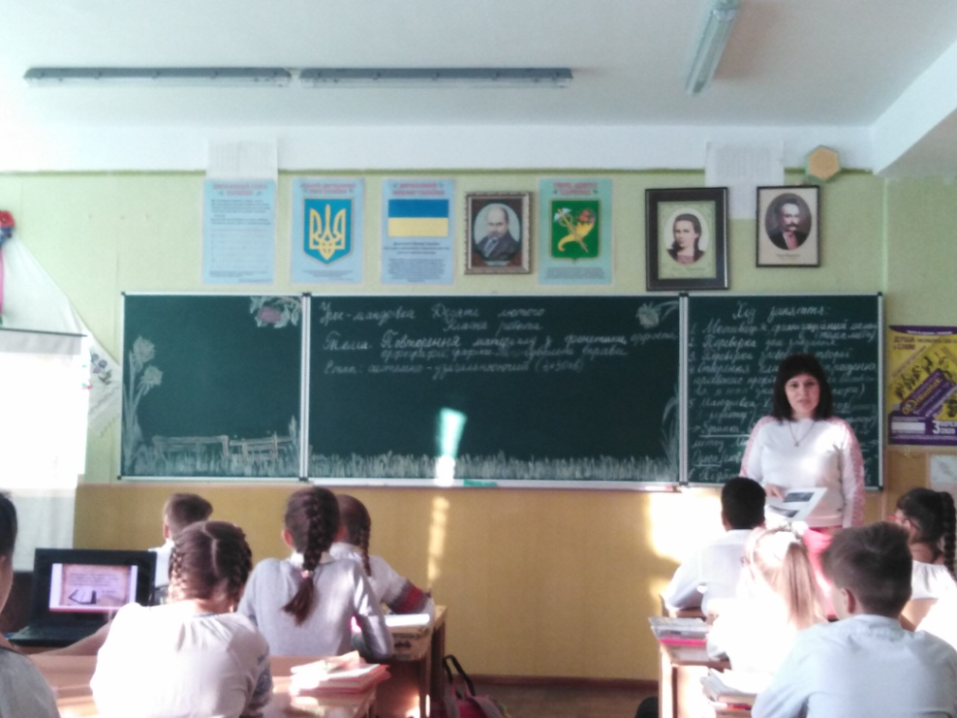
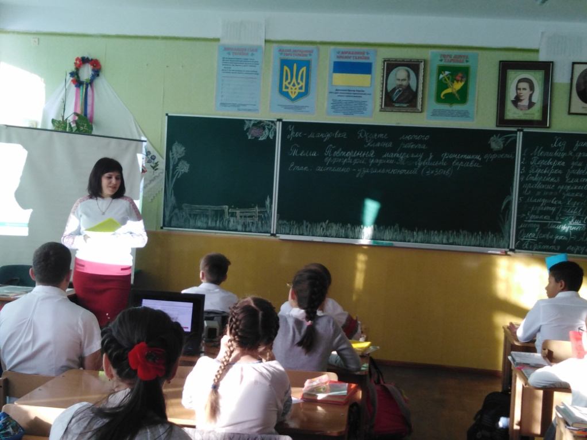
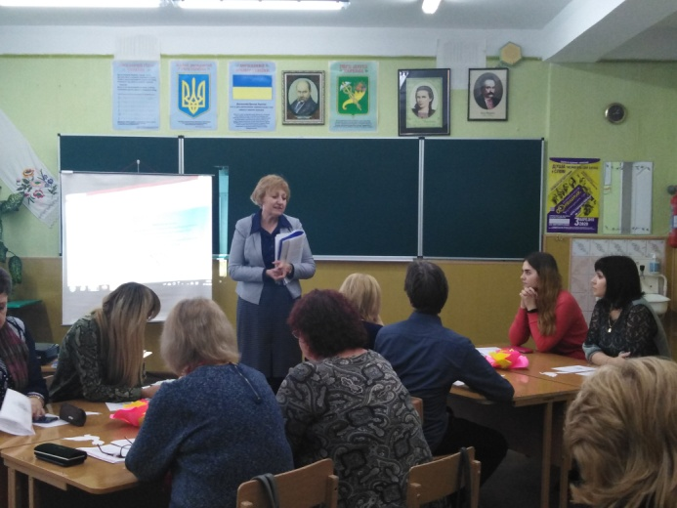
Майстер-клас та відкриті заняття вчителів

Slide 18
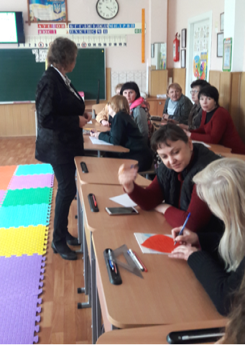
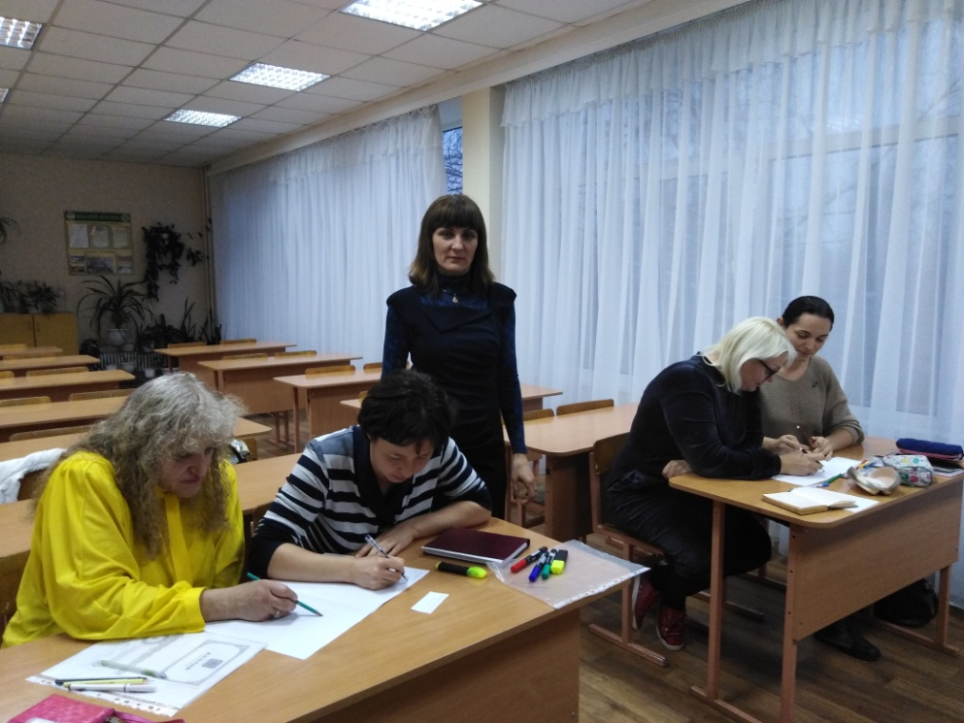
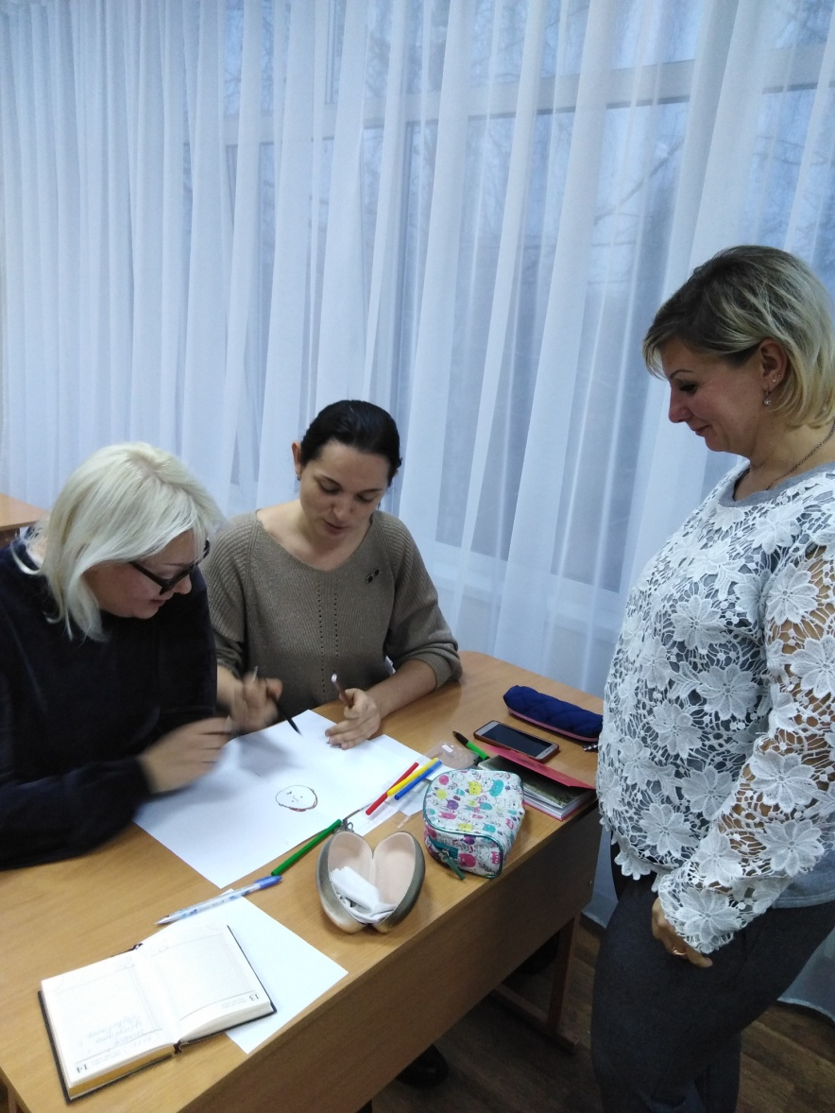
«Нова українська школа: досвід реалізації концепції»
Школа молодого вчителя

Slide 19
 | Презентаційна діяльність вчителів
ШМО | Кількість публікацій
Семестр | І семестр | ІІ семестр
Української філології та історії | 1 | 0
Іноземної мови | 3 | 0
Зарубіжної літератури та мистецтва | 0 | 1
Математики, фізики та інформатики | 0 | 5
Природничих дисциплін | 1 друкована | 2 друковані 4 електронні
Початкових класів | 17 електронних | 37 електронних
Фізичної культури | 2 електронні | 0
РАЗОМ | 24 | 49

Slide 20
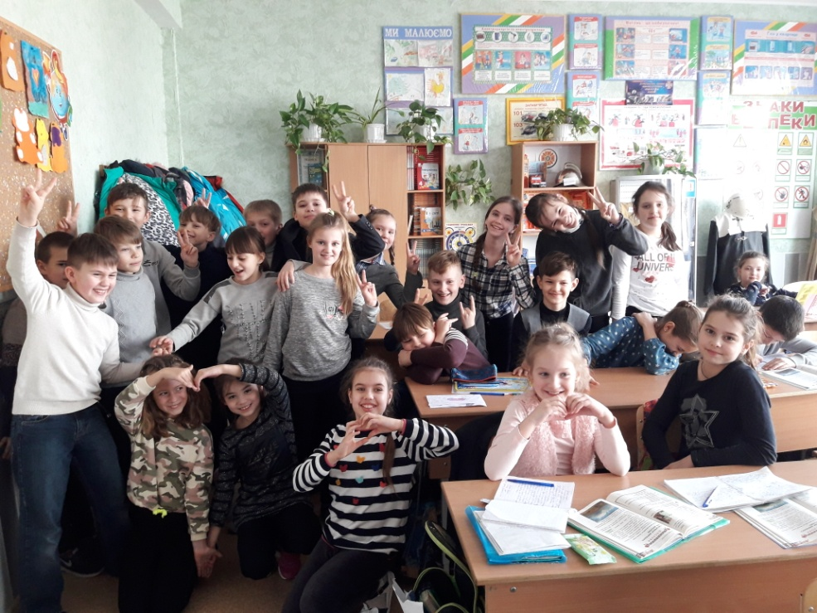
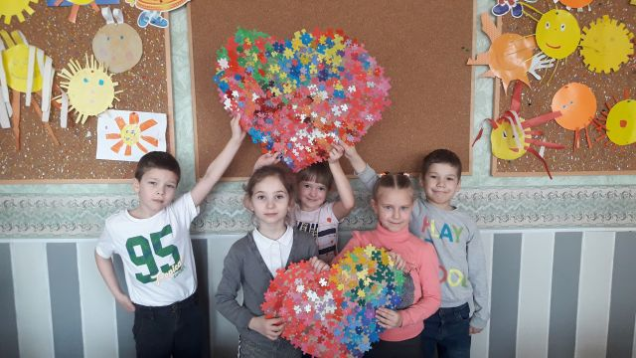
«Місія нової української школи – допомогти розкрити та розвинути здібності, таланти і можливості кожної дитини на основі партнерства між учителем, учнем і батьками»
Концепція нової
української школи

Slide 21
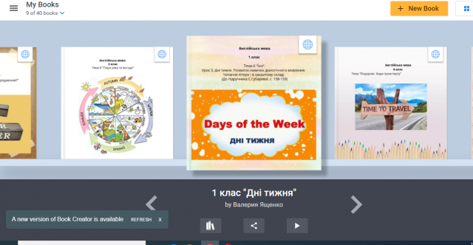
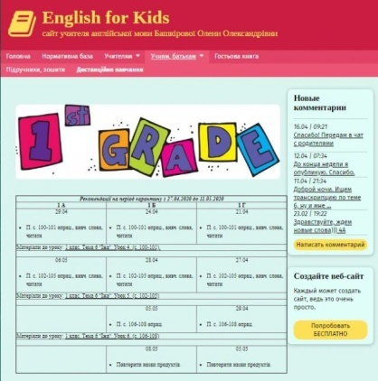
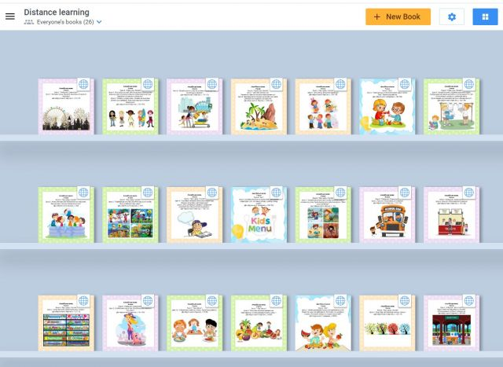
Проведення занять з елементами дистанційного навчання
Навчальні заняття проводились в онлайн-класах на веб-сервісі Google Classroom та платформах ZOOM і Microsoft Teams. Для зворотнього зв'язку з учнями та батьками використовувалися Google - додатки: електронна пошта, Google - диск; мобільні та десктопні месенджери Viber, Skype, Telegram, Facebook, WhatsApp. Для учнів розміщувалися інтерактивні тести та завдання на платформах Kahoot, Google Classroom, онлайн-порталі «На урок», освітньому ІТ- проєкті «Всеосвіта», сервісі Padlet.

Slide 22
МОНІТОРиНГ навчальних досягнень учнів

Slide 23
Робота з обдарованими Результативність участі у ІІ (районному) етапі Всеукраїнських учнівських олімпіад
 | Кількість призових місць | І місце | ІІ місце | ІІІ місце
2015/2016 | 22 | 3 | 6 | 13
2016/2017 | 36 | 4 | 8 | 24
2017/2018 | 33 | 2 | 7 | 24
2018/2019 | 31 | 2 | 9 | 20
2019/2020 | 26 | 0 | 7 | 19

Slide 24
Динаміка результативності участі в І (районному) етапі конкурсу-захисту учнівських науково-дослідницьких робіт МАН
Навчальний рік | Кількість призових місць | І місце | ІІ місце | ІІІ місце
2015/2016 | 3 | 2 | 1 | 0
2016/2017 | 3 | 1 | 0 | 2
2017/2018 | 6 | 2 | 2 | 2
2018/2019 | 6 | 2 | 0 | 4
2019/2020 | 1 | 0 | 0 | 1

Slide 25
Призові місця у районних турнірах
2019/2020 н.р.
юних географів – ІІ,
юних економістів – ІІ,
юних інформатиків – ІІІ,
юних математиків – ІІ,
юних хіміків – ІІІ,

Slide 26
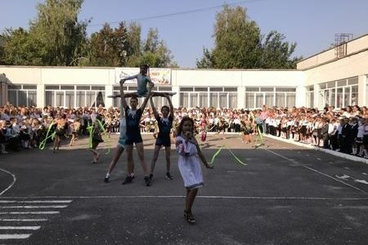
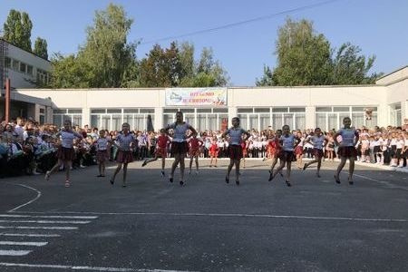
Організація різних форм позаурочної роботи
Головна увага приділялася:
вихованню в учнів почуття громадянина України;
формуванню особистості учня, формуванню його наукового світогляду, розвитку його здібностей і обдарувань;
вихованню любові до праці, почуття дбайливого господаря своєї школи, бережливого ставлення до шкільного і класного майна;
формування здорового способу життя;
вихованню любові до природи, вироблення навичок екологічної культури;
вихованню поваги до вчителів, батьків, людей похилого віку.

Slide 27
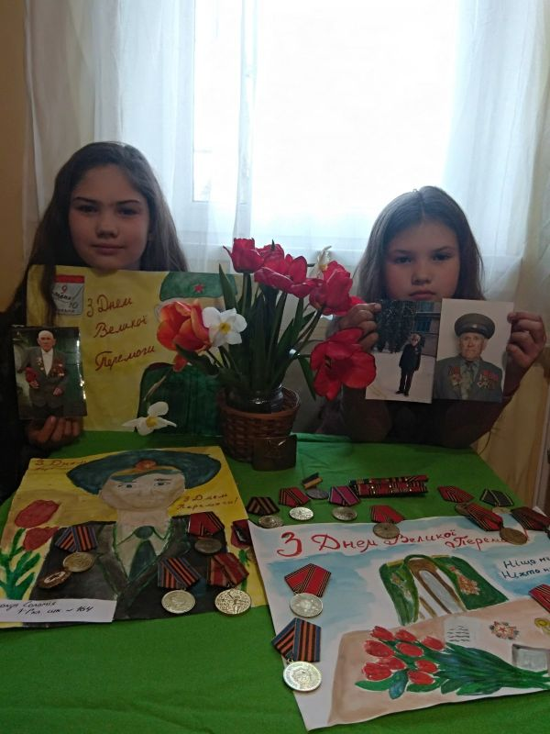
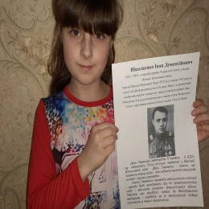
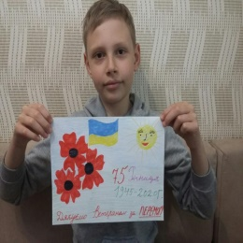
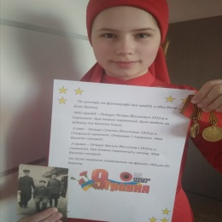
До 75-річниці Перемоги у Другій світовій війні над нацизмом організовано та проведено:
творчий конкурс-виставка малюнків «Ми - нащадки переможців! Пам'ятаємо! Пишаємося!»;
дистанційний конкурс учнівських творів «Лист ветерану»;
флешмоб вітальних відеолистівок «Низький уклін Вам, ветерани!»;
флешмоб творчих робіт «Вітання на підвіконні»;
онлайн-фотожурнал «Герої оживають на світлинах», «Посмішки ветеранів».

Slide 29
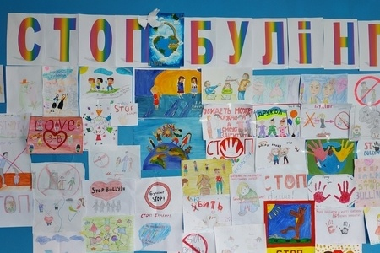
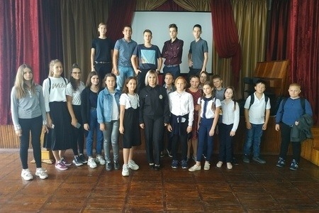
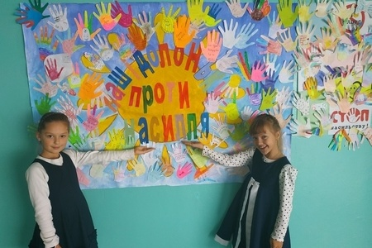
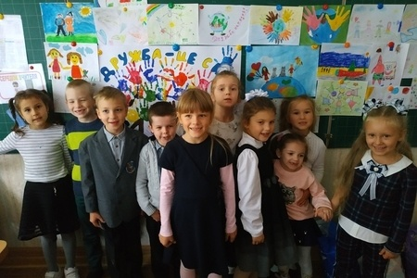
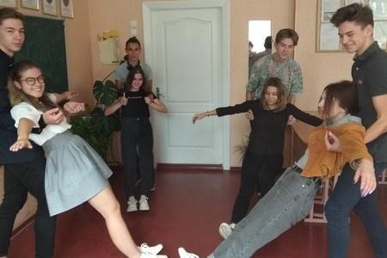
У вересні 2019 року в школі пройшли тиждень толерантності , тиждень «Стоп булінг», під час яких були організовані наступні заходи:
шкільна акція «Наші долоньки проти насилля»
зустріч з старшим інспектором сектору ювенальної превенції капітаном поліції Донець Валерією Павлівною
конкурс малюнків «Стоп булінг»
виховні години «Все залишає свій слід», «Я не дозволю себе ображати» та інші

Slide 30
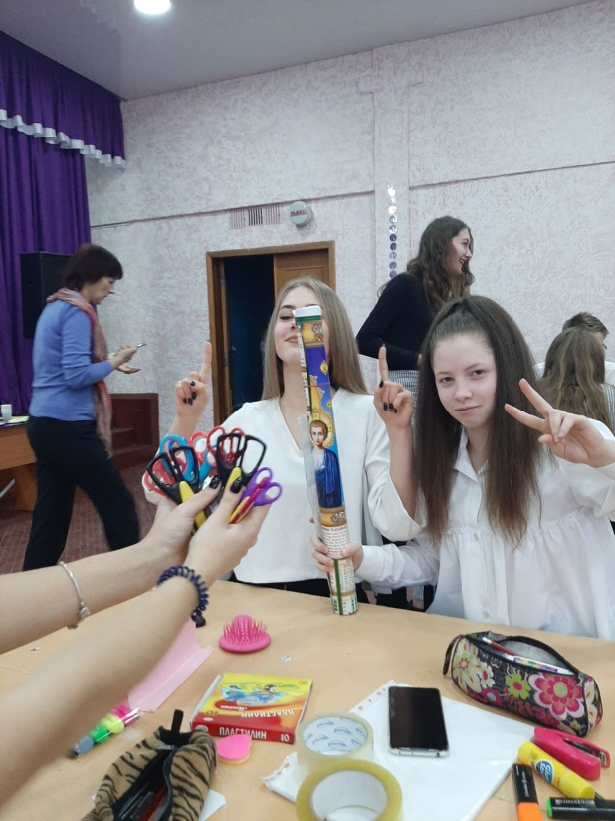
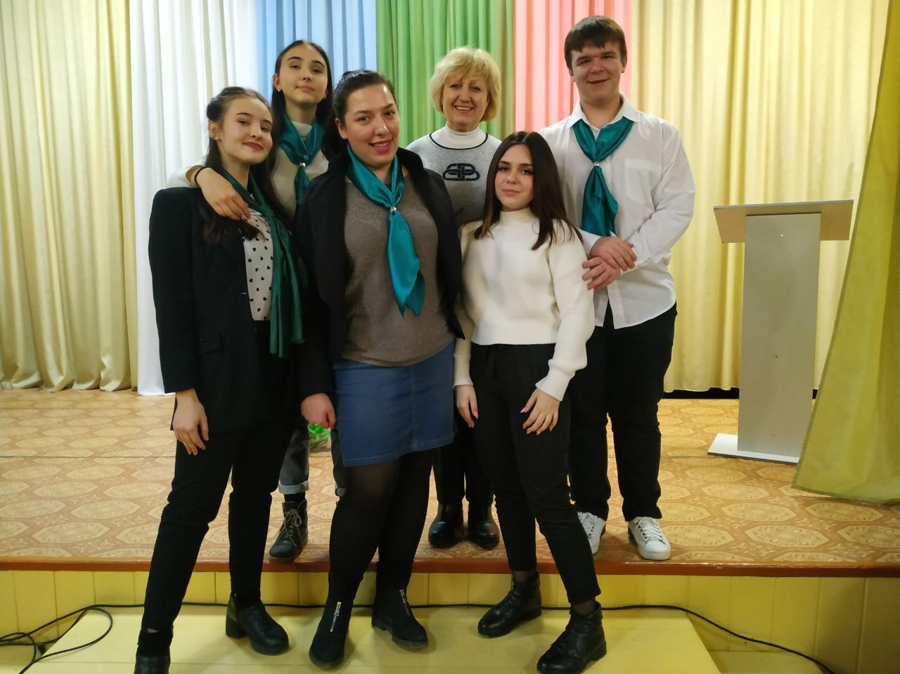
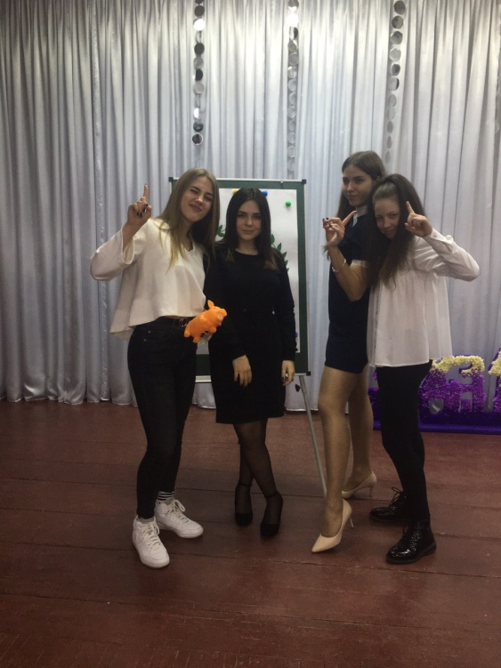
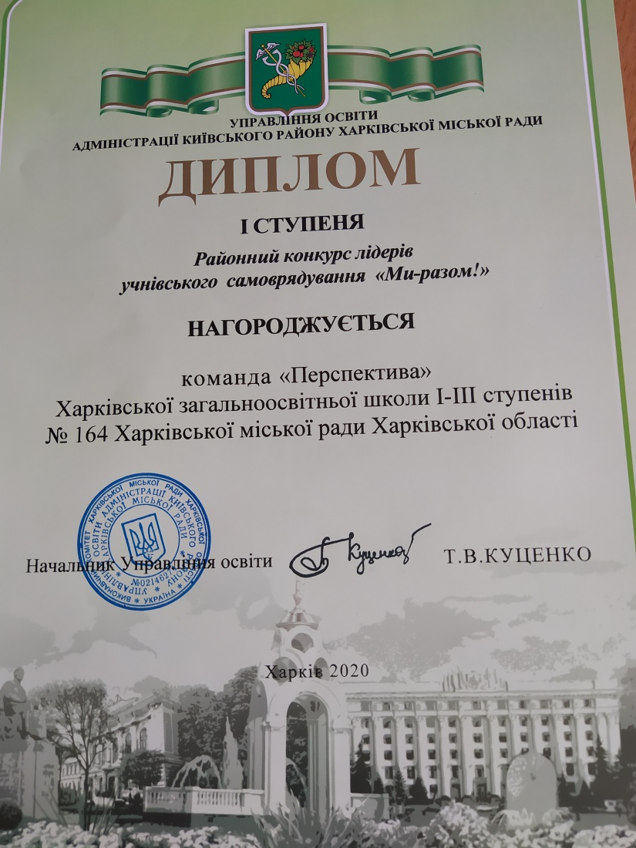
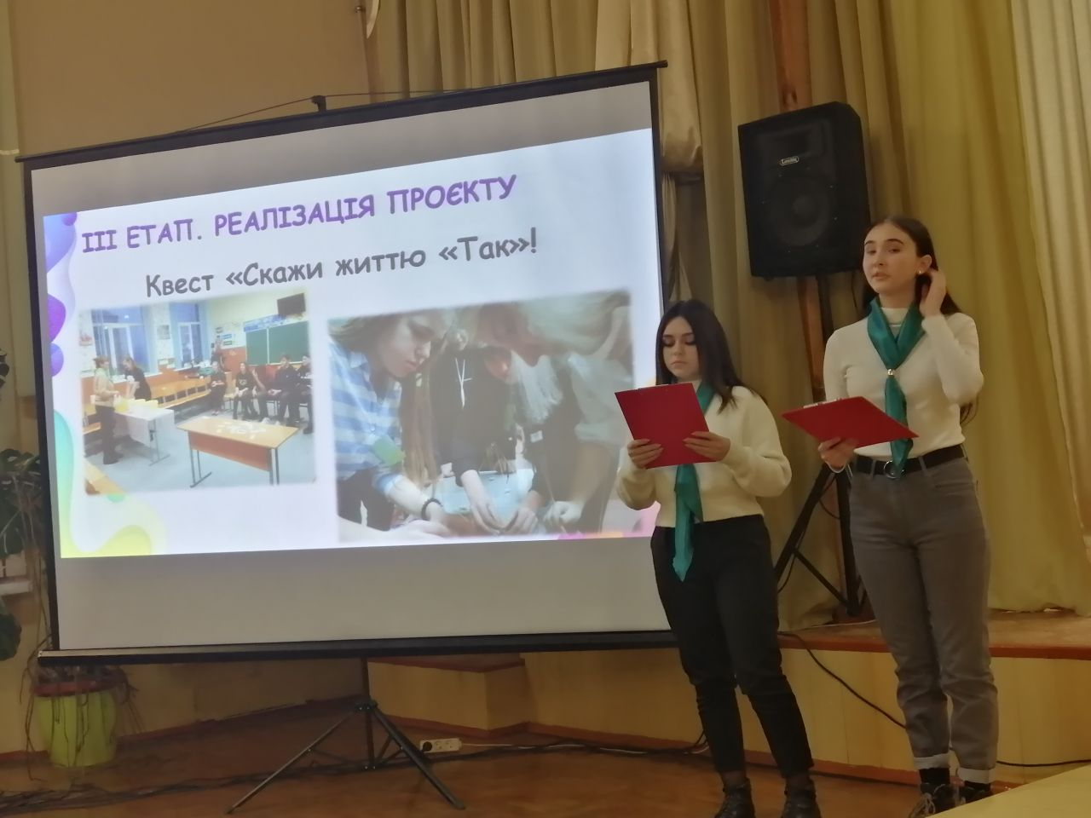
Конкурс учнівських громадських ініціатив районної дитячо-юнацької асоціації "ШУМ« «Марафон унікальних справ» ХМОУС
проєкт «Цінуй своє життя»
Районний конкурс лідерів учнівського самоврядування «Ми – разом»

Slide 31
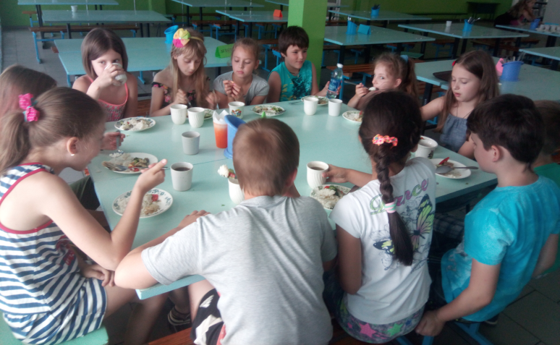
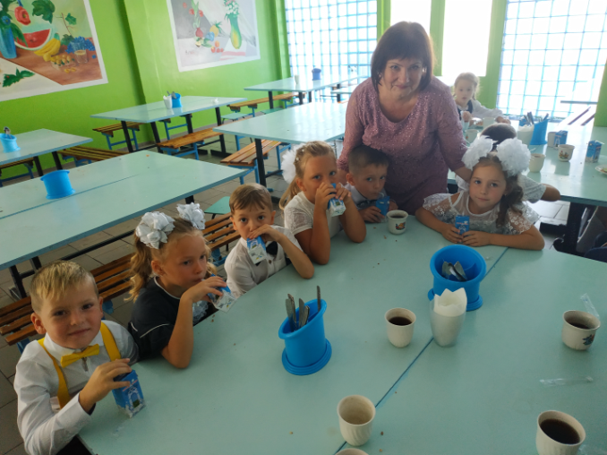
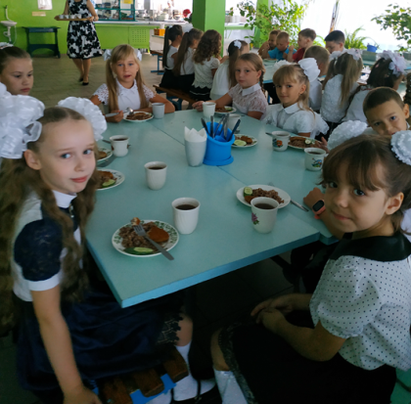
Організація харчування учнів
Організація харчування в закладі освіти сприяє формуванню культури здорового харчування у здобувачів освіти.
Кількість тих, хто харчується
1081 учень
% охоплення харчуванням
105 учнів
Харчування в ГПД
Кількість пільговиків
91,2%
27 учнів

Slide 33
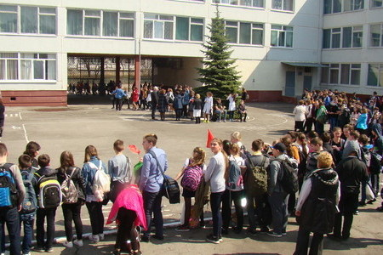
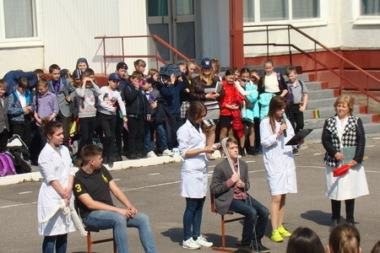
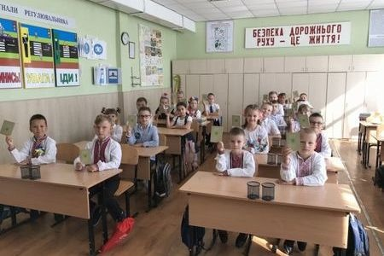
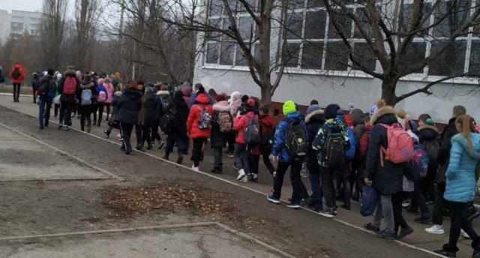
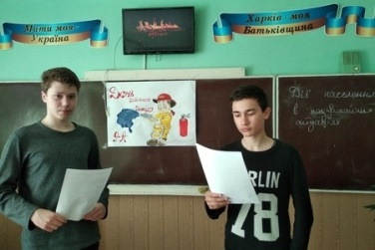
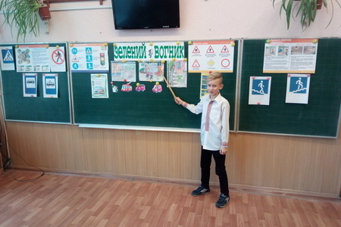
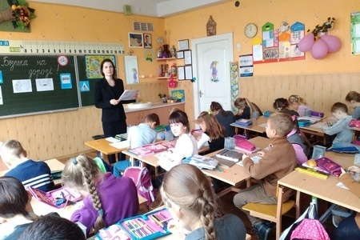
Профілактична робота з питань запобігання всіх видів травматизму
Створено безпечні умови для всіх учасників освітнього процесу
Вжито заходи щодо попередження травмування дітей під час освітнього процесу
Було проведено години спілкування «Будь уважним на дорозі, «Небезпека на водоймищах», «Правила поводження з вибухонебезпечними предметами»

Slide 34
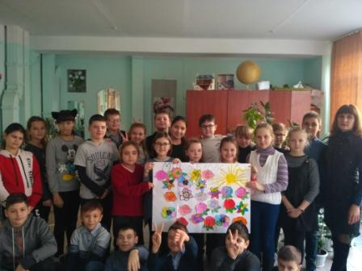
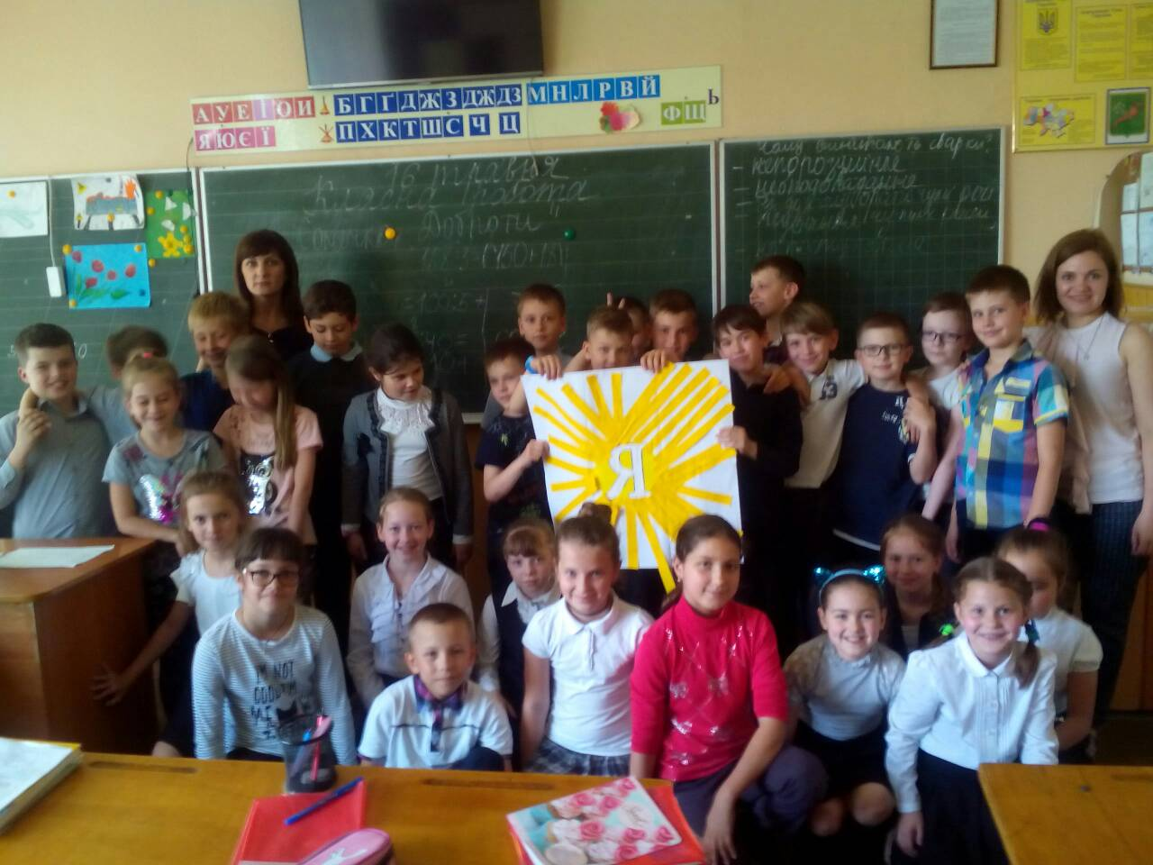
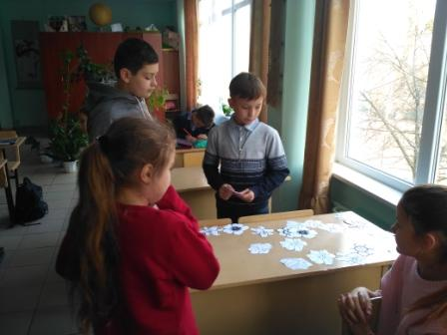
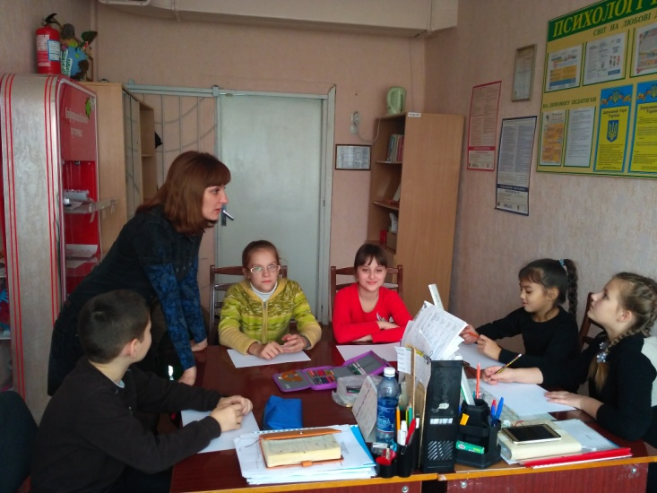
Заняття для учнів з елементами тренінгу «Згуртованість учнівських колективів»

Slide 35
Діти пільгового контингенту

Slide 36
Бібліотека як інформаційно-ресурсний центр

Slide 37
Загальна вартість залучених позабюджетних коштів
повірені прибори показників тепла, тиску на трубопроводі тепломережі у підвальному приміщенні школи;
проведені гідравлічні випробування на тепловому пункті;
заміна змішувачів для води (5 шт.), шлангів для води;
ремонт м’якої покрівлі (частково 12 м²);
вивіз негабаритного сміття (30м³) ;
технічне діагностування вогнегасників, перезарядка, комплектація етикеткою (58 шт.);
монтаж та підключення комп’ютерного класу для початкової школи ;
ремонт відеоспостереження :
- заміна відеокамери (демонтаж, монтаж );
- заміна електро, - відеопроводу (демонтаж, монтаж );
- заміна запобіжників, з’єднань, комплектуючих для відеокамери;
- ремонт монітору відеоспостереження;
проведені змивні роботи (157 м²), шпаклювання, фарбування стін та стелі (Світлиця) ;
монтаж окремих кабінок у туалеті для хлопців початкової школи ;
проведені роботи по встановленню панелей МДФ ;
заміна шпалер (кабінети №№ 13,51) ;
проведені очисні роботи каналізаційного змиву (їдальня, підвальне приміщення) ;
проведені електрозварювальні роботи опалення (роздягальня спортивної зали) та встановлення дверей (роздягальня у вестибюлі) ;
проведені роботи з видалення плісняви (обідня зала, спортивна зала)
проведені роботи з технічного обстеження аварійної будівельної конструкції (для зносу теплиці).

Slide 38
Загальна вартість залучених позабюджетних коштів
проведені роботи з монтажу нового лічильника на трубопроводі холодного водогону;
частково відремонтований цоколь будівлі школи;
проведені роботи по заміні кахлю на підлозі в приміщенні їдальні для миття посуду та на вході до вестибюлю ;
проведені роботи щодо встановлення металопластикових вікон та вхідних дверей біля актової зали;
частково відремонтовані меблі в приміщеннях та актовій залі закладу;
проводились заміри опору ізоляції, випробування діелектричних засобів;
прибори показників тепла, тиску на трубопроводі тепломережі у підвальному приміщені школи;
проведені гідравлічні випробування на тепловому пункті.

Slide 39
Ремонтно-будівельні роботи
заміна змішувачів для води (5 шт.), шлангів для води;
ремонт м’якої покрівлі (частково 12 м²);
вивіз негабаритного сміття (30м³);
технічне діагностування вогнегасників, перезарядка,
комплектація етикеткою (58 шт.);

Slide 40
Ремонтно-будівельні роботи
проведені змивні роботи (157 м²), шпаклювання, фарбування стін та стелі;
монтаж окремих кабінок у туалеті для хлопців початкової школи;
монтаж та підключення комп’ютерного класу для початкової школи;
ремонт відеоспостереження :
- заміна відеокамери (демонтаж, монтаж );
- заміна електро, -відеопроводу (демонтаж, монтаж );
- заміна запобіжників, з’єднань, комплектуючих відеокамери;
- ремонт монітору відеоспотереження;

Slide 41
Ремонтно-будівельні роботи
проведені роботи по встановленню панелей МДФ;
заміна шпалер каб №№ 13,51;
проведені роботи по заміні кахлю на підлозі в приміщенні їдальні для миття посуду та на вході до вестибюлю ;
проведені очисні роботи каналізаційного змиву;
проведені електрозварювальні роботи опалення (роздягальня спортивної зали) та встановлення дверей (роздягальня у вестибюлі, туалети для хлопців);
проведені роботи з технічного обстеження аварійної будівельної конструкції (для зносу теплиці)

Slide 42
Придбано за залучені кошти батьків
вікно енергозберігаюче (2370*1480);
вхідна група (металопластикові вікна, двері);
дошка крейдова (у кабінетах № 28, 37,57, 58,) - 4 шт.;
телевізор (у кабінеті № 30 ) - 1 шт.;
стелаж для посуду металевий - 1 шт.

Slide 43
За рахунок бюджету, було виділено кошти на будівельні роботи:
заміна м'якої покрівлі: (300 м² ) над блоком актової зали;
заміна м'якої покрівлі: (200 м² ) над блоком вестибюлю, каб. № 1, 2, 3, щитова;
заміна вікон з дерев’яними рамами на енергоекономічні (у кабінетах № 18, 24, в приміщеннях санітарних вузлів для дівчат на ІІІ поверсі старшої школи) у кількості 10 шт..

Slide 44
За рахунок бюджету, було виділено кошти:
на придбання матеріальних цінностей загальною вартістю – 482 553,24 грн. грн.:
канцтовари – 9 210,3 грн.;
свідоцтва – 18,72 грн.;
крейда – 650,0 грн.;
чашка (256 шт.) – 2 483, 20 грн.;
миючі та дезінфікуючи засоби - 6 513,6 грн.;
проектор (1 шт.) – 8 598 грн.;
компютерізоване робоче місце для вчителя (4 шт.) загальною вартістю – 82 680,0 грн.;
регульований стіл одномісний учнівський (129 шт.) – 54 438,0 грн.;
регульований стілець учнівський учнівський (129 шт.) – 82 689,0 грн.;
дошка пробкова (4 шт.) – 2 800 грн.;
ноутбук (15 шт.) – 142 722 грн.;
дидактичні та наочні матеріали для початкових класів загальною вартістю – 61 640,08 грн;
комплект звукопідсилюючий ( шт.) – 28 110, 34 грн.;
апаратура для відтворення аудіо (16 шт.).

Slide 45
у!
За рахунок спеціального фонду виділено кошти :
на придбання матеріалів загальною вартістю – 4 514,04 грн.:
емаль (61,6 кг) загальною вартістю – 3 960 грн.;
папір А-4 – ) загальною вартістю – 554,04 грн.;
сирена пожежної сигналізації.

Slide 46
Дякуємо за увагу!

Slide 47
Напрями роботи закладу в 2020/2021 н.р.
1. Ефективне планування на 2020/2021 н.р. відповідно до Статуту та стратегії розвитку.
2. Організація освітнього процесу відповідно до Положення про внутрішню систему забезпечення якості освіти.
3. Презентаційна діяльність.
4. Оптимізація роботи з обдарованими учнями.
5. Модернізація матеріально-технічної бази.
6. Наскрізний виховний процес.
7. Впровадження концепції «Безпечна і дружня до дитини школа» в контексті реформи НУШ.

